Slide 1
Astronomía
y cine
Grupo de
Observadores
Astronómicos
De Ávila
(G.O.A.A.)
CFIE
Ávila
16/Ene/2020
Jueves | 16 | Enero | 2020 17.00 horas

Slide 2
Viaje a la Luna (1902)
Ultimátum a la Tierra (1951)
Planeta prohibido (1956.
España 1967)
Naves misteriosas (1972)
Solaris (1972)
Grupo de
Observadores
Astronómicos
De Ávila
(G.O.A.A.)
CFIE
Ávila
16/Ene/2020

Slide 3
Capricornio 1 (1977)
Encuentros en la 3ª fase (1977)
Atmósfera cero (1981). (Calificación 14+)
Elegidos para la gloria (1983)
2010: Odisea dos (1984)
Grupo de
Observadores
Astronómicos
De Ávila
(G.O.A.A.)
CFIE
Ávila
16/Ene/2020

Slide 4
Apolo 13 (1995)
Contacto (1997)
Misión a Marte (2000)
Wall-E (2008)
Planet 51 (2009)
Grupo de
Observadores
Astronómicos
De Ávila
(G.O.A.A.)
CFIE
Ávila
16/Ene/2020

Slide 5
Gravity (2013)
Interstellar (2014)
Atrapa la bandera (2015)
The martian (2015)
La llegada (2016)
Grupo de
Observadores
Astronómicos
De Ávila
(G.O.A.A.)
CFIE
Ávila
16/Ene/2020

Slide 6
Spacewalker (2016)
Figuras Ocultas (2017)
Lilfe (2017)
First Man (2018)
Grupo de
Observadores
Astronómicos
De Ávila
(G.O.A.A.)
CFIE
Ávila
16/Ene/2020

Slide 7
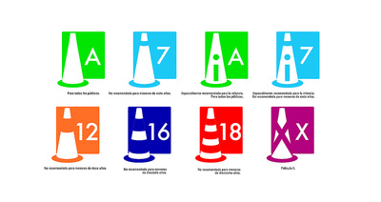
Recursos OnLine:
www.wikipedia.org
www.youtube.com
www.imdb.com
www.culturaydeporte.gob.es/cultura/areas/cine/mc/catalogodecine/inicio.html
Grupo de
Observadores
Astronómicos
De Ávila
(G.O.A.A.)
CFIE
Ávila
16/Ene/2020

Slide 8
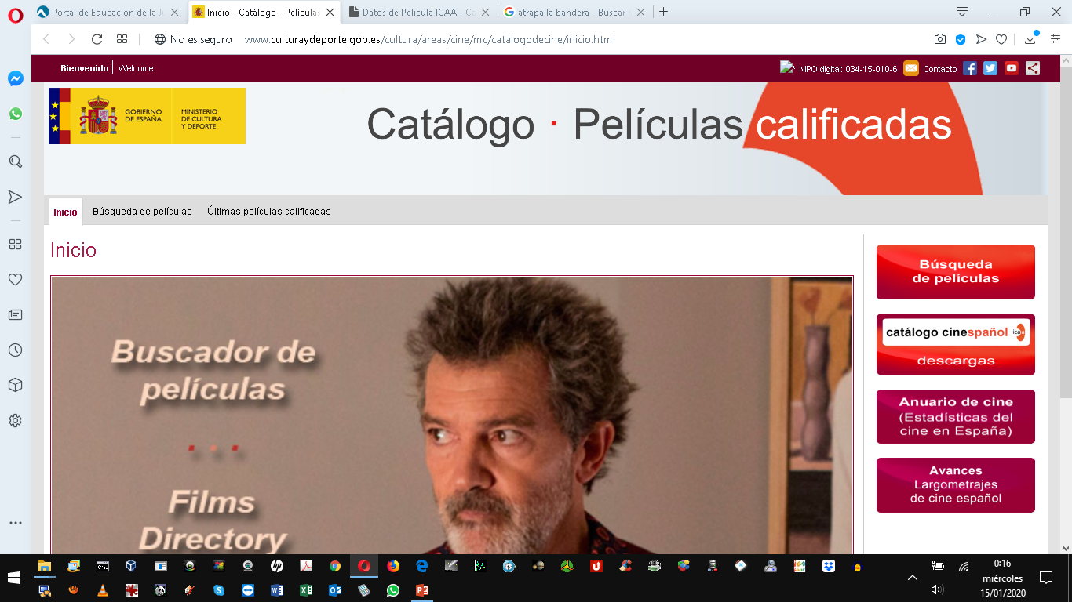
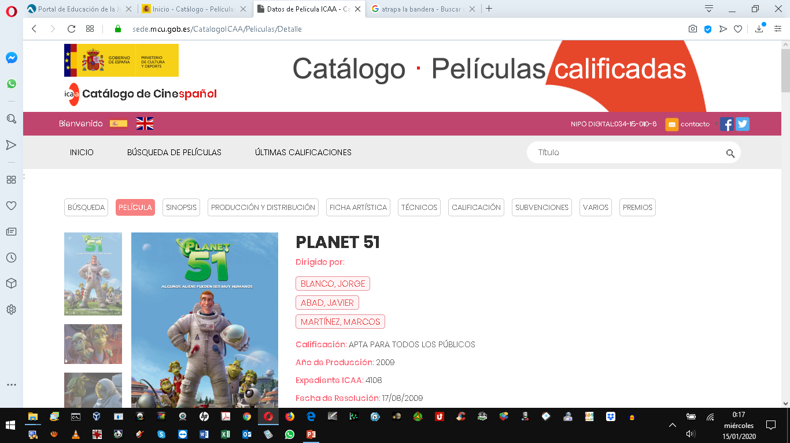
Grupo de
Observadores
Astronómicos
De Ávila
(G.O.A.A.)
CFIE
Ávila
16/Ene/2020

Slide 9
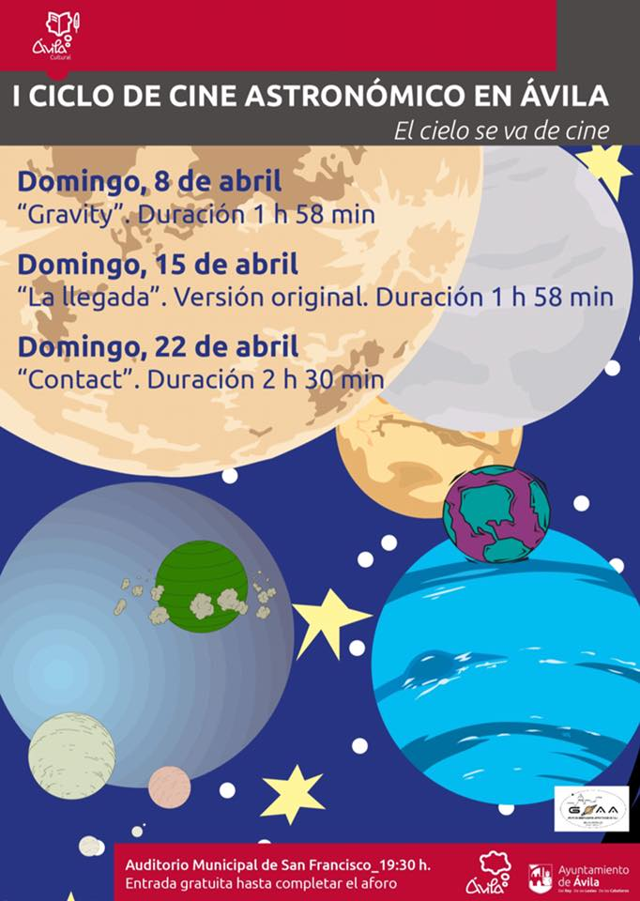
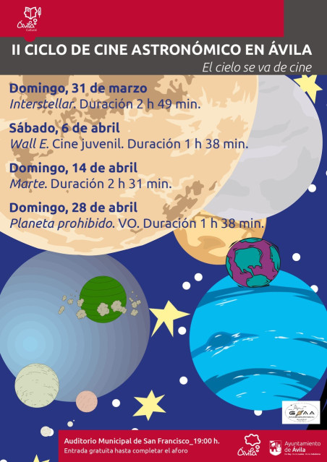
Ciclos cine GOAA
Grupo de
Observadores
Astronómicos
De Ávila
(G.O.A.A.)
CFIE
Ávila
16/Ene/2020

Slide 10
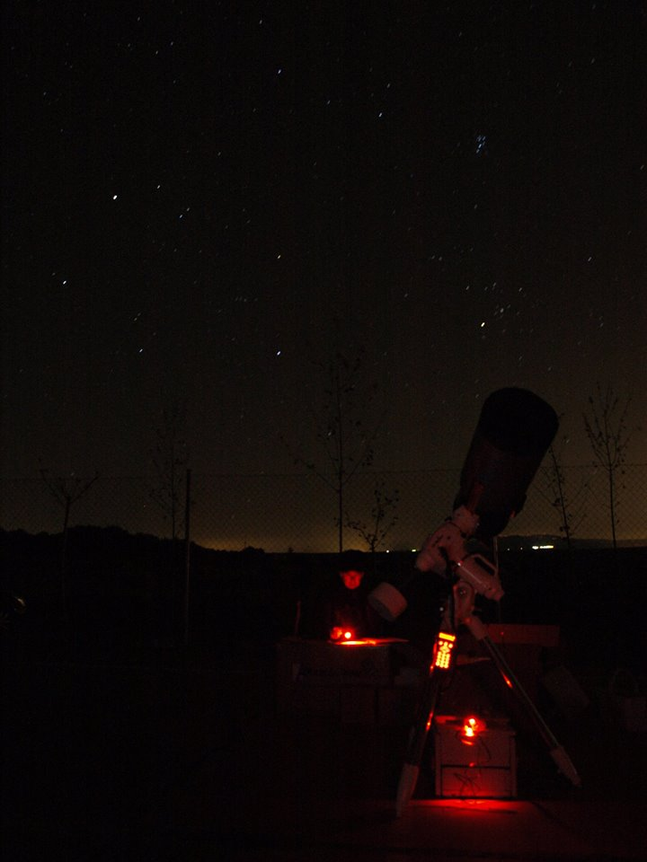
Gerar…
Gerardo
Jiménez
López
Grupo de
Observadores
Astronómicos
De Ávila
(G.O.A.A.)
CFIE
Ávila
16/Ene/2020

Slide 11
Fin
goaa.avila@hotmail.com
http://goaaavila.wordpress.com
http://www.facebook.com/groups/goaavila/
https://www.facebook.com/
Grupo-de-Observadores-Astronómicos-de Ávila-123841998323613
Canal Youtube: https://www.youtube.com/channel/UCgw5KAmeDnJrpqsw-e23Hsw
Twitter: https://twitter.com/GOAAVILA?s=03
Programa radio: PARAJE DE ESTRELLAS. Cadena SER. Último martes de mes sobre las 13.15.
Grupo de
Observadores
Astronómicos
De Ávila
(G.O.A.A.)
CFIE
Ávila
16/Ene/2020

Slide 12
Muchas gracias por su atención.

